Slide 1


ĐẠI HỌC CÔNG NGHỆ THÔNG TIN TP HCM
KHOA CÔNG NGHỆ PHẦN MỀM
QUẢN TRỊ DỰ ÁN
Giảng viên hướng dẫn : Ths. Nguyễn Thị Thanh Trúc
Nhóm 13 : 12520026 – Phan Y Biển 12520034 – Nguyễn Văn Cảnh 12520302 – Vũ Thành Nhân 12520406 – Hồ Thị Thanh Thảo

Slide 2

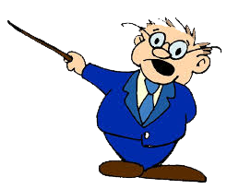
NỘI DUNG
1
Tầm quan trọng của quản lý nhân sự
2
Làm cách nào để quản lý nhân sự tốt?
3
Thế nào là sếp tốt?
4
Casestudy

Slide 3
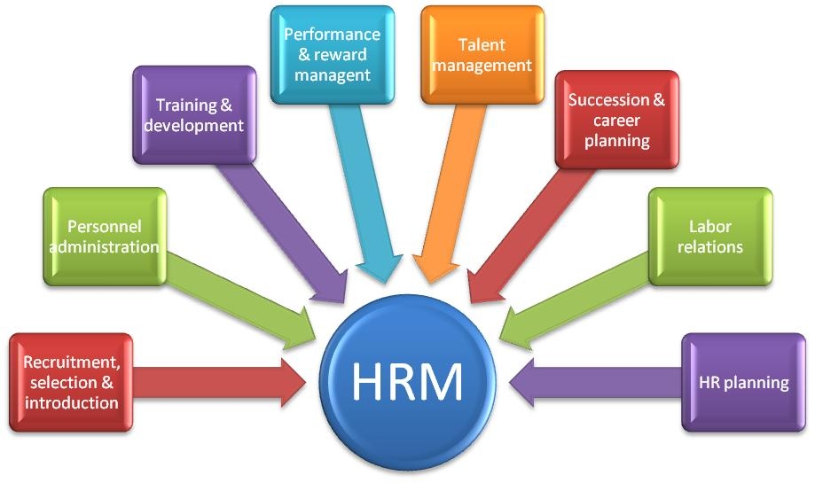
1. Tầm quan trọng của quản lý nhân sự
Con người là yếu tố chủ chốt trong phát triễn phần mềm
Quản lý nhân lực được xem là khó khăn nhất trong quản lý dự án
Chi phí cho yếu tố con người là nhiều nhất.

Slide 4

2. Làm cách nào để quản lý nhân sự tốt?

Slide 5
2. Làm cách nào để quản lý nhân sự tốt?
Thấu hiểu nhân viên
Niềm đam mê
Quan điểm, tính cách và phong cách sống
Kiến thức, kỹ năng chuyên môn, sở trường, sở đoản
Năng lực, khả năng học hỏi
Giao tiếp, hành vi ứng xử
Các mối quan hệ

Slide 6
2. Làm cách nào để quản lý nhân sự tốt?
Tạo điều kiện phát triển
Thiết lập mối quan hệ
Xây dựng môi trường làm việc
Tạo môi trường làm việc thân thiện nhưng rõ ràng và nguyên tắc
Tạo cho nhân viên cơ hội được thực hiện và tận dụng hết khả năng và năng lực của họ
Trao gửi niềm tin đối với nhân viên
Giúp cho nhân viên tin tưởng rằng họ là những người luôn chiến thắng
Tạo cơ hội nâng cao kỹ năng, động lực làm việc

Slide 7
2. Làm cách nào để quản lý nhân sự tốt?
Đánh giá công bằng:
Tạo các cuộc họp đánh giá công khai, minh bạch giữa các nhân viên và người quản lý
Không nên để cảm xúc cá nhân ảnh hưởng đến việc đánh giá công việc
Khen ngợi chân thành, nghiêm túc
+ Khen cụ thể
+ Chia sẻ cảm xúc
Khiển trách một cách nghệ thuật
+ Khiển trách ngay
+ Khiển trách cụ thể
+ Chia sẻ cảm xúc
+ Nói cho họ biết họ tốt thế nào

Slide 8

3. Thế nào là sếp tốt?

Slide 9
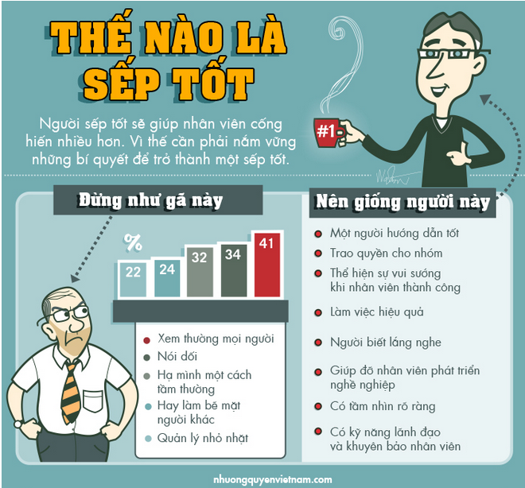
3. Thế nào là sếp tốt?

Slide 10
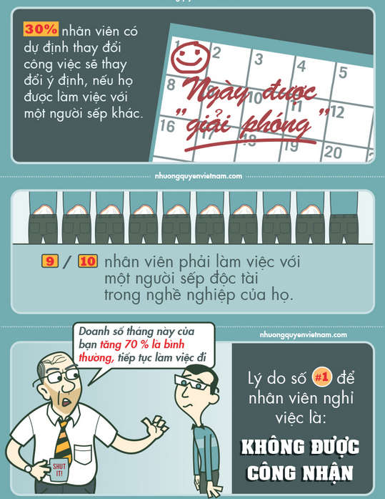
3. Thế nào là sếp tốt?

Slide 11
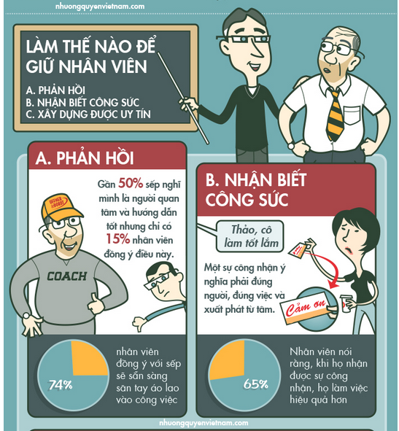
3. Thế nào là sếp tốt?

Slide 12
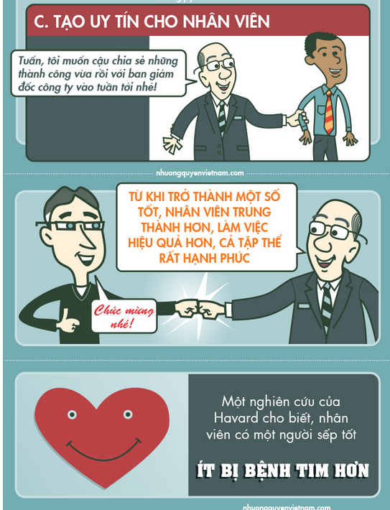
3. Thế nào là sếp tốt?

Slide 13

3. Thế nào là sếp tốt?

Slide 14
4. Casestudy
Một nhóm có 1 bản rất giỏi. Báo cáo cuối môn học, nên để bạn này báo cáo hay bạn khác?
Nếu bạn là một thành viên trong nhóm học rất giỏi, bạn không theo kịp, bạn có từ bỏ nhóm không?
Bạn sẽ làm gì trong trường hợp ý kiến của bạn bị phản bác?
Bạn có nghĩ các thành viên có cùng tính cách có thể làm việc chung tốt?

